Slide 1
Sending Email Code & Unit test

Slide 2
001. 개발 언어 및 활용 라이브러리 선정
002. 사전 준비
IAM role 설정
SES Email address verification
Lambda function 생성
Step Functions 수정
003. Monitoring Unit Test
Send Email

Slide 3
개발 언어 및 활용 라이브러리 선정
모니터링 및 E-mail 전송을 위한 개발 언어 및 활용 라이브러리 선정
개발 언어 : Python
활용 라이브러리 :
내장 라이브러리
Boto3 : aws resource에 대한 정보 획득
Datetime : 현재 시간 및 expiry-date와 비교
외부 라이브러리
Pandas : aws EC2 및 RDS Tag 정보를 저장 및 filtering하여 table 형태의 email로 전송

Slide 4
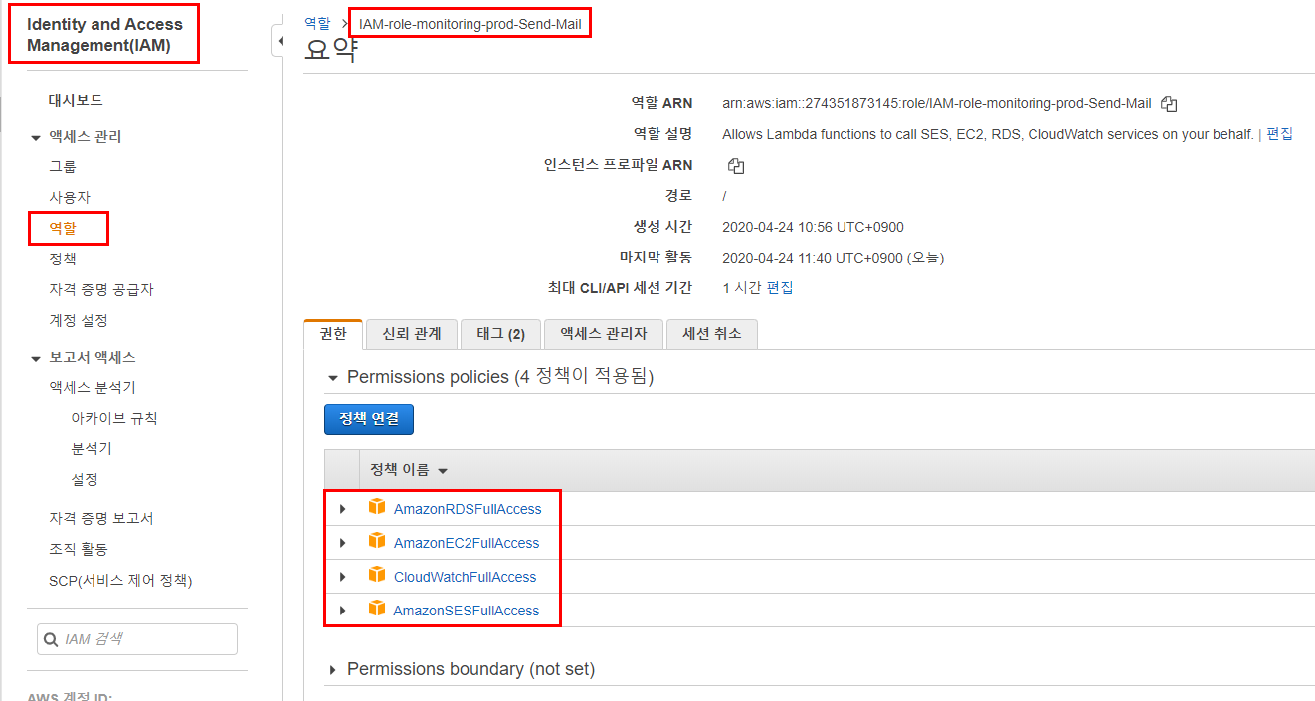
사전 준비
IAM role 설정
신뢰할 수 있는 유형 : AWS 서비스
사용 사례 : Lambda
추가된 정책 :
SES : E-mail address 확인 및 전송,

Slide 5
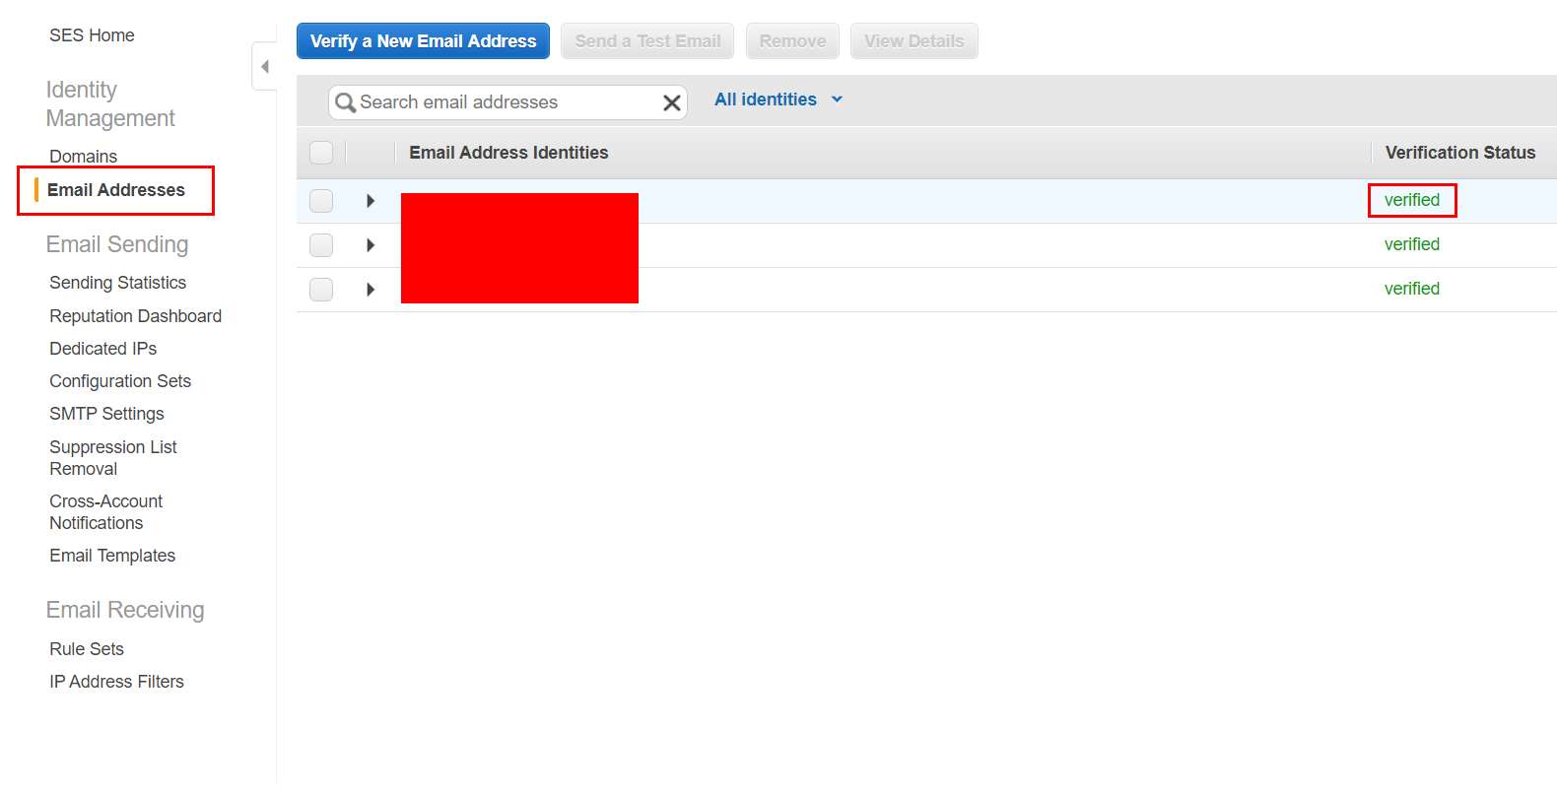
사전 준비
SES Email address verification
발신 Email address :
{관리자 Email address}
수신 Email address :
{부서 Group Email address}
둘 다 등록

Slide 6
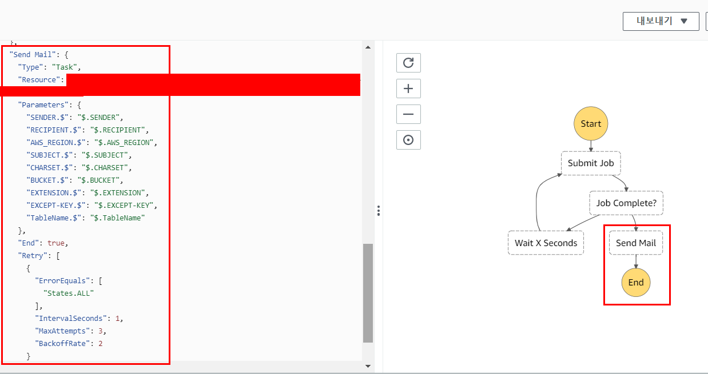
Resource 생성
Step Functions 수정
Job Complete? 라는 분기점에서 True 내용 수정
AS-IS : True 일 경우 “Success”로 workflow 종료
TO-BE : True 일 경우 삭제 내역 및 전달 사항에 대한
E-mail 전송 Lambda 호출 후 workflow 종료

Slide 7
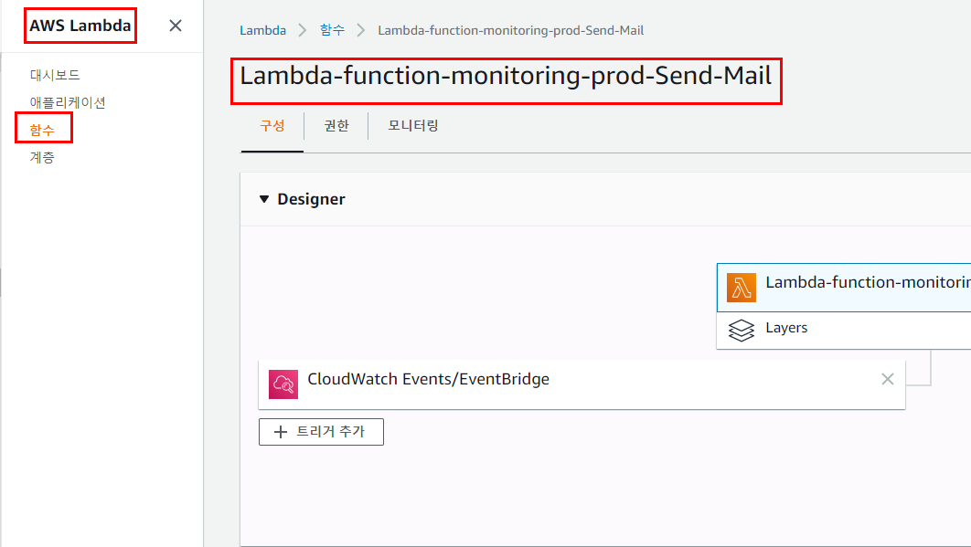
사전 준비
Lambda function 생성
삭제 Lambda 생성 방법과 동일

Slide 8
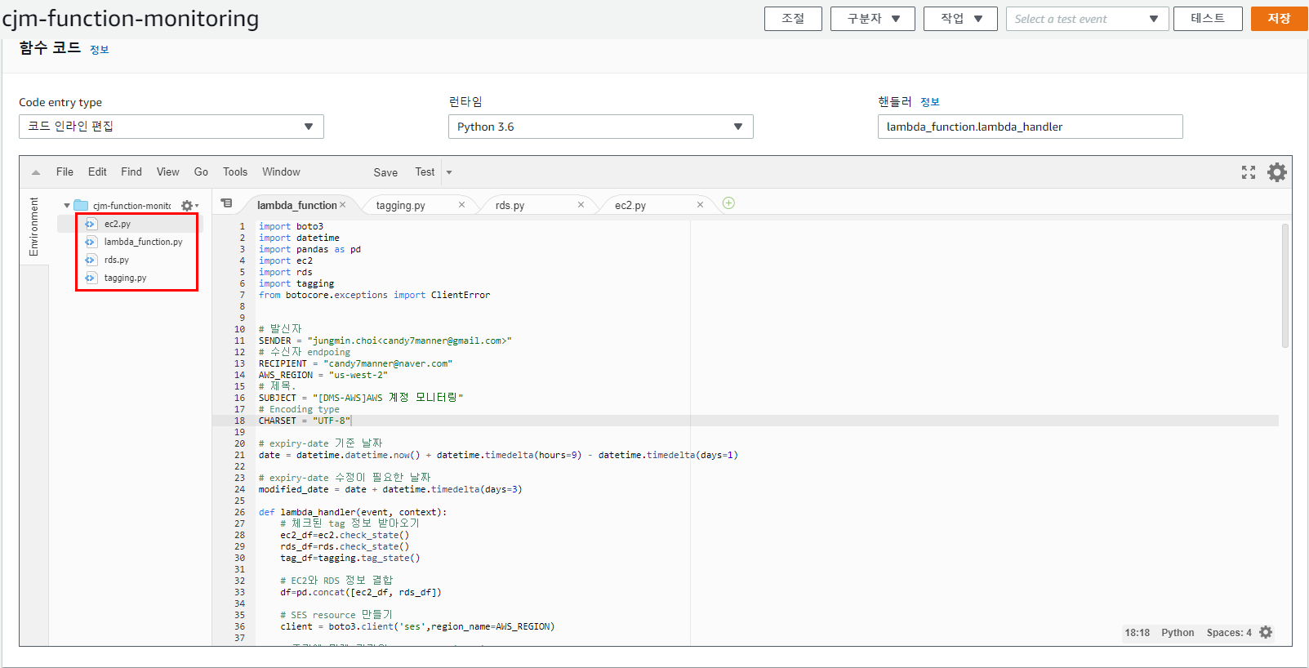
사전 준비
Lambda function 생성
함수 생성
Code 작성 :
lambda_function.py : E-mail 전송
tagging.py : 필수 tag 정보 취합

Slide 9
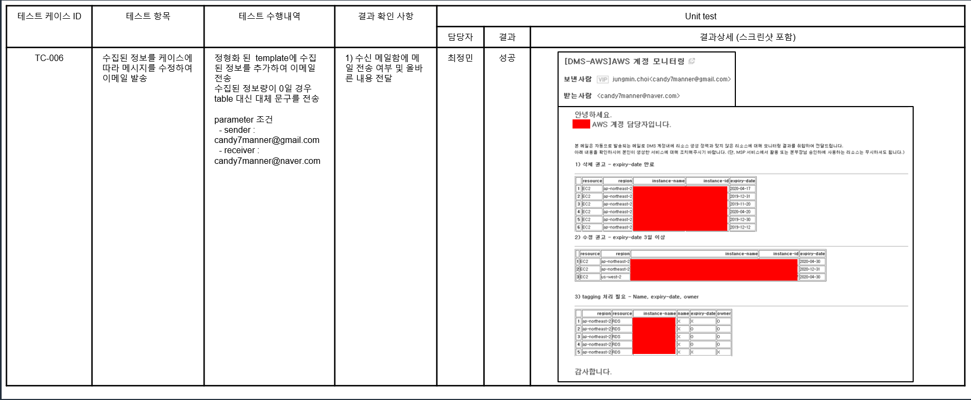
Monitoring unit test
Send Email

